Slide 1

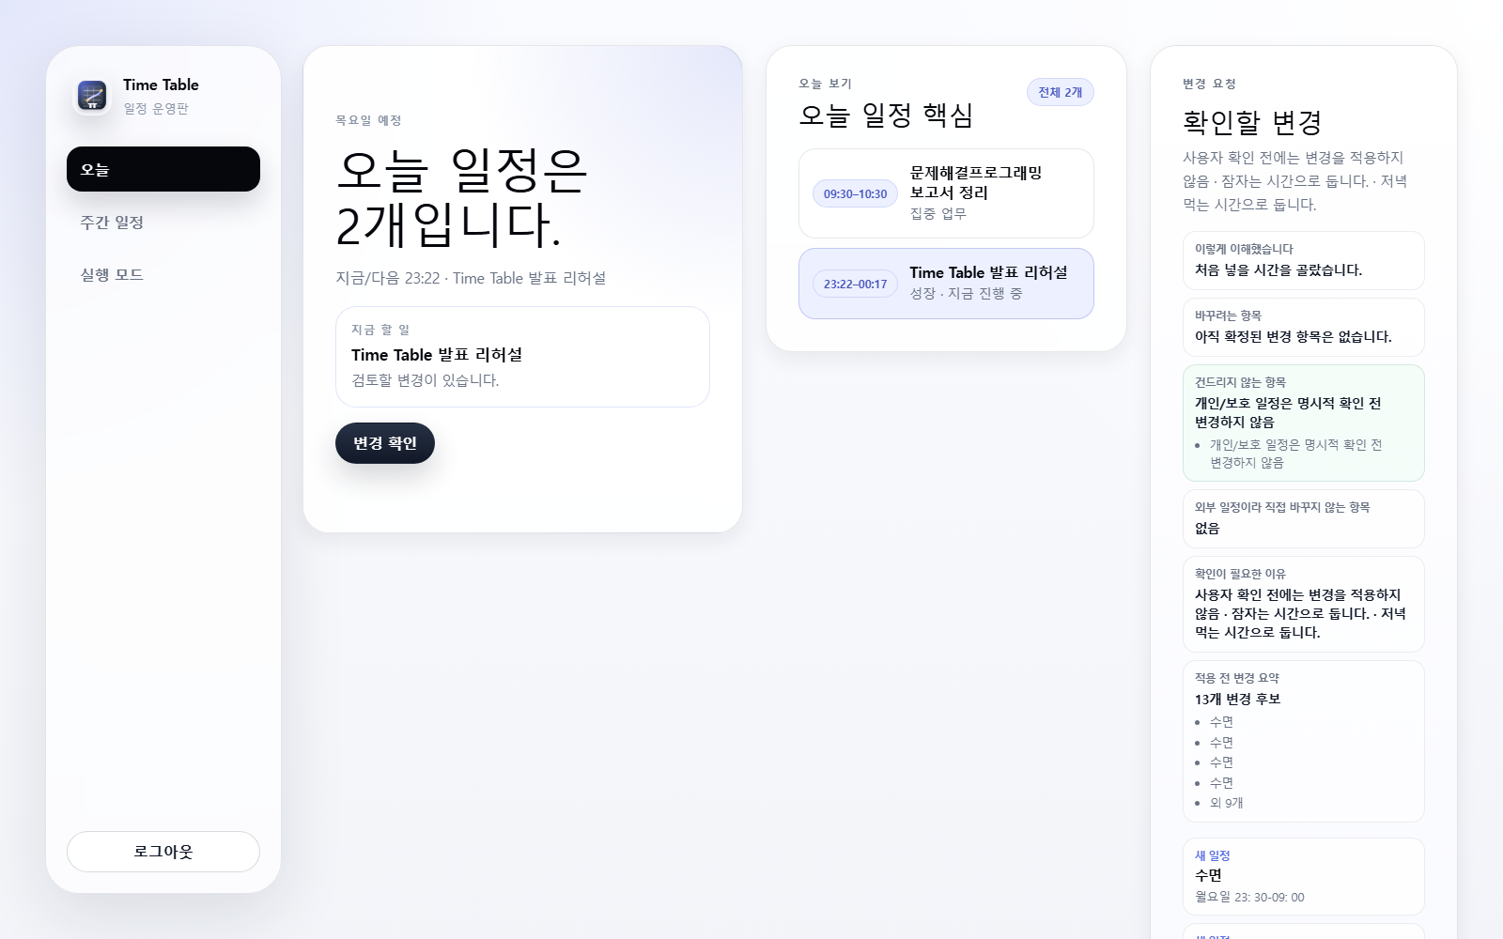
Time Table
실행을 돕는 AI 주간 플래너
일정, 할 일, 목표, 집중 모드를 하나의 작업공간으로 묶어
기억과 시작의 부담을 줄이는 문제해결프로그래밍 프로젝트
Final Presentation
과목 문제해결프로그래밍
담당교수 박경신
이름 이근산
학번 32183022
문제해결프로그래밍 | 이근산 32183022 | 01

Slide 2
Time Table
발표 목표와 10–15분 운영
문제 정의
Demo flow
01
왜 단순 캘린더가 아니라 실행 보조 도구가 필요한지 설명
로그인 → 온보딩 → 오늘 대시보드 → 주간 일정 → 일정 추가 모달 → 집중 모드
02
제품 기획
일정, todo, 목표, 집중을 한 흐름으로 묶는 해결 방향 제시
03
구현 증거
최신 화면 캡처와 로컬 데모로 현재 구현 범위 확인
배포 링크만 던지는 방식이 아니라, 발표자가 직접 2–3분 동안 문제→해결 흐름을 클릭하며 보여준다. 네트워크 장애 대비용으로 이 PPT의 최신 스크린샷을 백업으로 사용한다.
04
정직한 마무리
완성된 부분과 남은 작업을 구분해 제출 신뢰도 확보
문제해결프로그래밍 | 이근산 32183022 | 02

Slide 3
Time Table
문제 정의: 계획은 있는데 실행이 끊긴다
Personal motivation
분산된 도구
01
캘린더, todo, 목표, 메모가 서로 떨어져 있음
ADHD 특성으로 인해 일정을 기억하고,
할 일을 관리하고,
지금 시작해야 할 작업으로 전환하는 데
부담이 생기는 경험에서 출발했다.
02
맥락 손실
일정은 보이지만 왜 해야 하는지, 다음 행동이 무엇인지 흐려짐
03
시작 비용
계획을 다시 해석하는 시간이 길어져 실행 진입이 늦어짐
이 프로젝트는 의료적 치료를 주장하지 않는다. 개인의 실행 기능 부담을 줄이기 위한 소프트웨어 설계 실험으로 제시한다.
문제해결프로그래밍 | 이근산 32183022 | 03

Slide 4
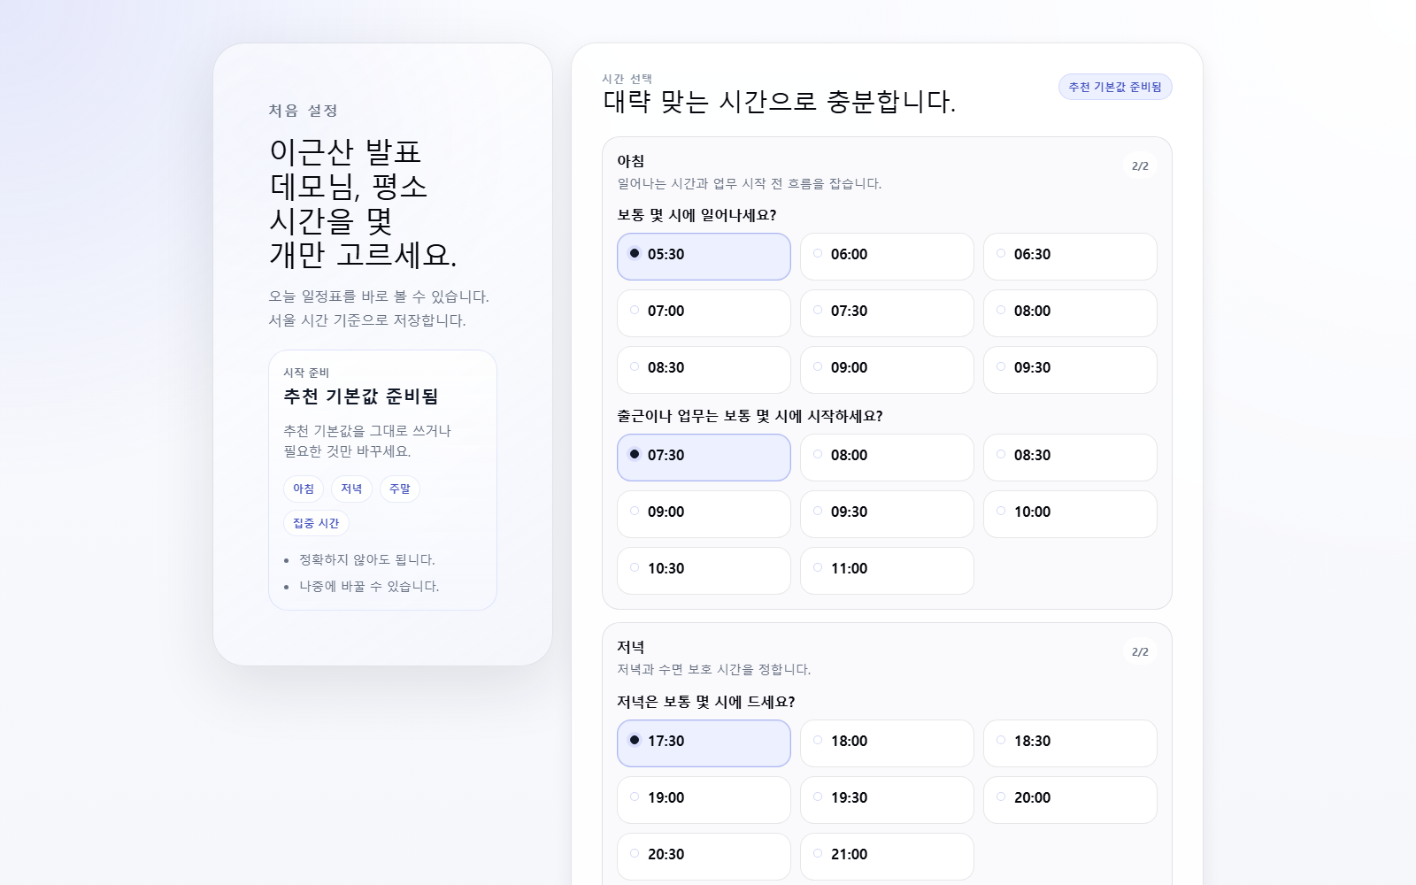
Time Table
목표: 한 주를 운영하는 실행형 워크스페이스
01
오늘 브리핑
오늘 무엇이 있는지, 지금 무엇을 해야 하는지 먼저 보여준다.
02
주간 시간표
루틴, 과제, 발표 준비, 회복 시간을 한 화면에서 조정한다.
03
목표 연결
일정과 할 일을 목표 진행률과 연결해 의미를 잃지 않게 한다.
04
집중 모드
현재 실행할 항목과 다음 전환 시점을 크게 보여준다.
05
AI 제안
자동 변경이 아니라 검토 가능한 조정안을 제시한다.
문제해결프로그래밍 | 이근산 32183022 | 04

Slide 5
Time Table
서비스 흐름: 기억 → 계획 → 시작 → 조정
기억
계획
시작
조정
오늘 일정과 해야 할 일을 한 화면에 모음
주간 보드에서 시간과 목표를 함께 배치
집중 모드로 지금 할 일에 진입
AI가 변경 후보를 제안하고 사용자가 승인
핵심은 더 많은 기능이 아니라, 사용자가 다시 해석해야 하는 맥락을 줄이는 것이다.
문제해결프로그래밍 | 이근산 32183022 | 05

Slide 6
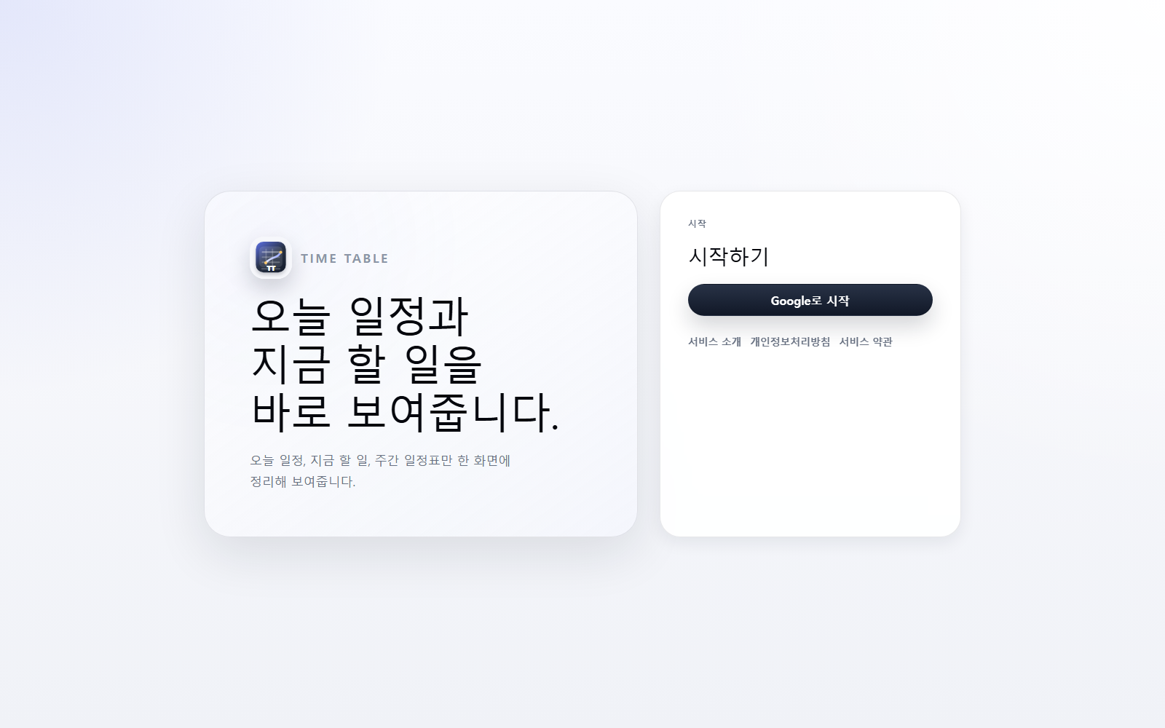
Time Table
화면 증거 1: 진입과 개인화
로그인 화면은 '오늘 일정과 지금 할 일'이라는 문제를 바로 제시하고, 온보딩은 사용자의 생활 리듬을 받아 초기 시간표를 구성한다.
문제해결프로그래밍 | 이근산 32183022 | 06

Slide 7
Time Table
화면 증거 2: 오늘 대시보드
What it proves
01
현재 일정
사용자가 지금 어디에 집중해야 하는지 확인
02
오늘 요약
일정/할 일/목표 맥락을 한 화면에 압축
03
AI 메모
다음 조정 판단을 보조하되 자동 반영하지 않음
문제해결프로그래밍 | 이근산 32183022 | 07

Slide 8
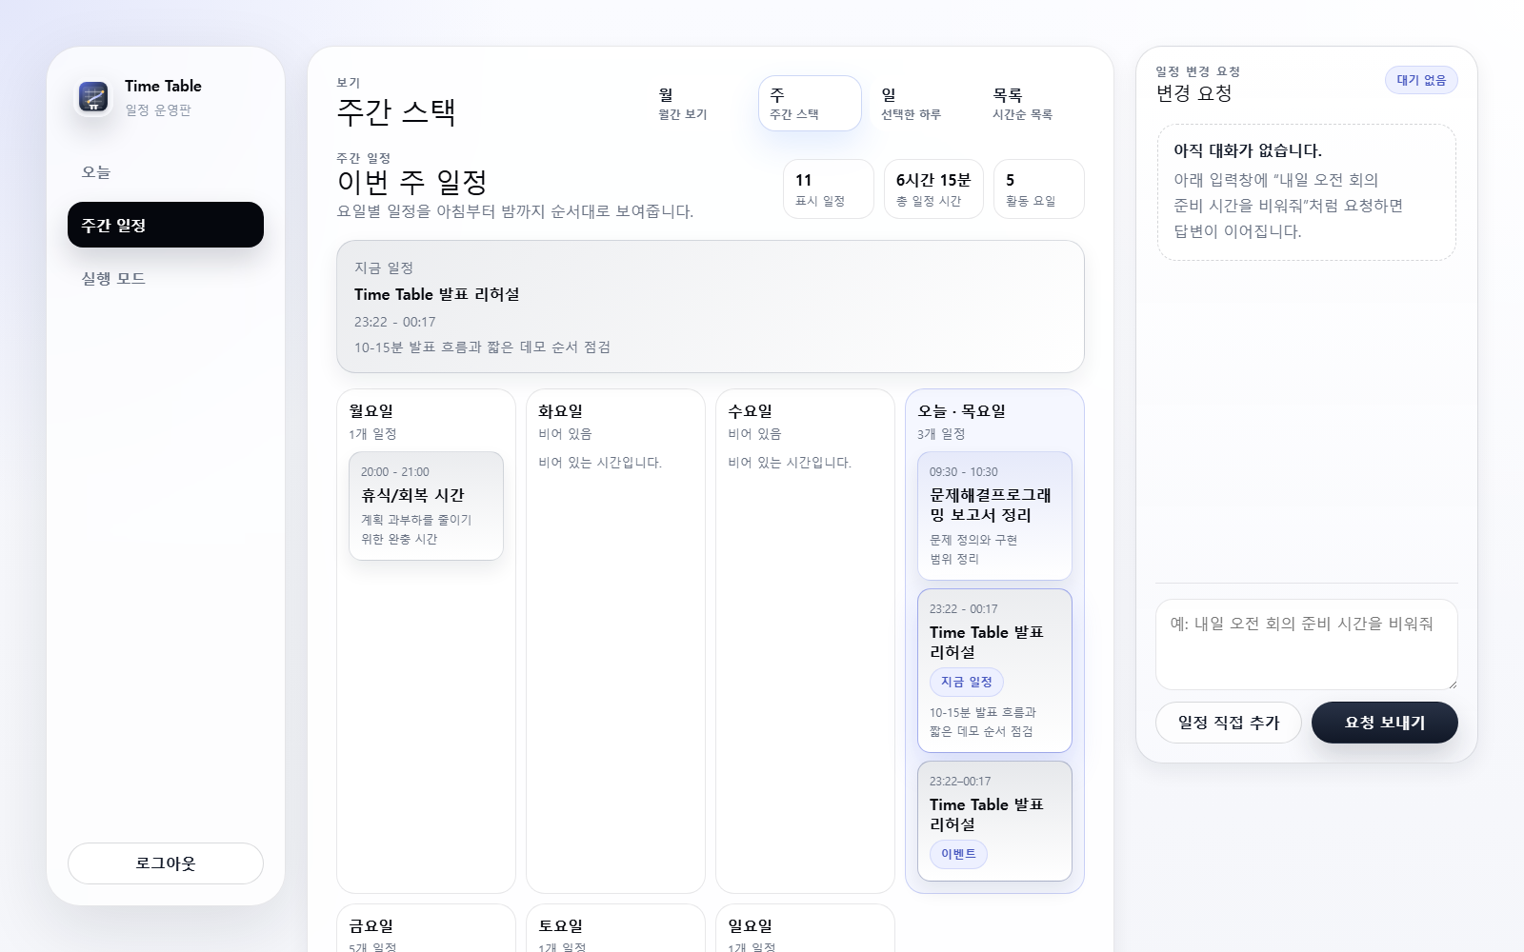
Time Table
화면 증거 3: 주간 일정 보드
주간 보드는 하루 단위 목록이 아니라, 일정과 루틴을 함께 배치하는 실행 지도다.
발표 리허설, 보고서 정리, 제출 체크 같은 mock data를 넣어 실제 데모 상황처럼 캡처했다.
Latest capture
문제해결프로그래밍 | 이근산 32183022 | 08

Slide 9
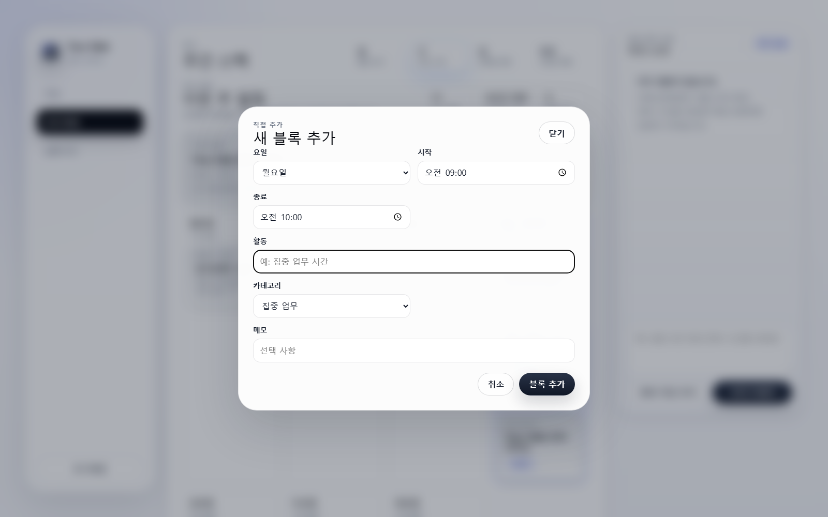
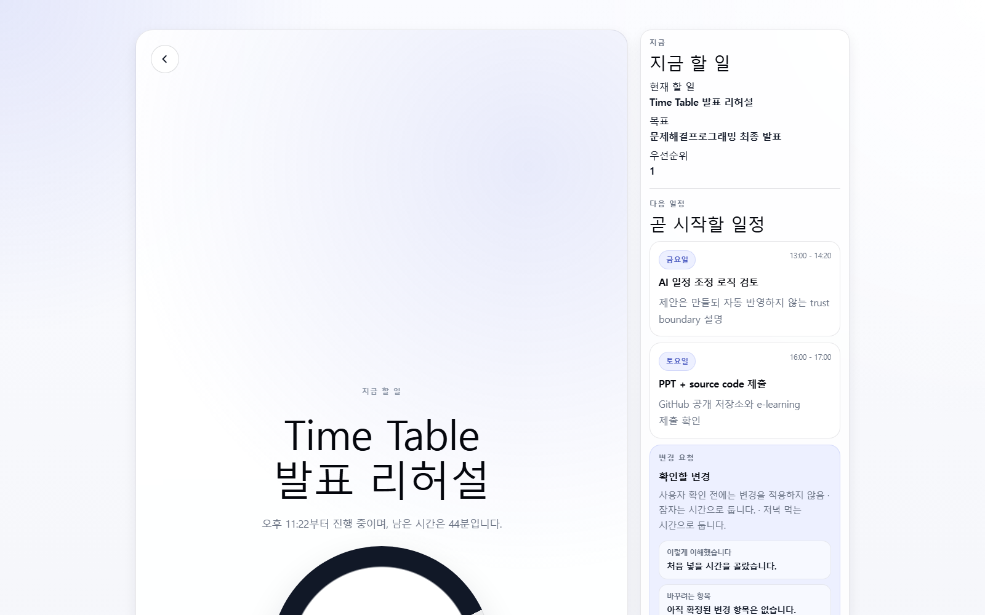
Time Table
화면 증거 4: 직접 수정과 집중 실행
일정 추가 모달은 사용자가 직접 통제하는 수정 흐름을 보여주고, 집중 모드는 현재 실행 항목을 크게 드러내 시작 비용을 낮춘다.
문제해결프로그래밍 | 이근산 32183022 | 09

Slide 10
Time Table
구현 구조
01
Frontend
Next.js App Router, React, TypeScript, Zustand 기반 화면 구현
Trust boundary
02
Backend
Spring Boot, JPA, Flyway 기반 일정/목표/태스크 API
AI는 변경 후보를 만들 수 있지만,
중요한 일정 변경과 Google 반영은
사용자 승인 없이 조용히 실행하지 않는다.
03
Data
로컬 테스트는 H2, 운영 전환은 PostgreSQL을 고려한 구조
04
Integration
Google Calendar/Tasks 동기화 구조와 mock 데모 모드
05
AI
자동화보다 신뢰가 먼저라는 설계 원칙
Gemini 기반 일정 정규화/재조율 제안, 사용자 승인 중심
문제해결프로그래밍 | 이근산 32183022 | 10

Slide 11
Time Table
현재 상태와 남은 작업
Implemented / demo-ready
Remaining work
01
로그인/온보딩
01
실서비스 인증
mock login으로 데모 가능한 개인화 흐름
실제 Google OAuth/권한 정책 정리
02
대시보드
02
동기화 안정성
오늘 일정, 할 일, 목표, AI 메모 요약
충돌/웹훅/재시도 케이스 추가 검증
03
주간 일정
03
AI 품질
일정 블록 생성/수정과 responsive visual QA
제안 정확도와 설명 품질에 대한 반복 평가
04
집중 모드
04
배포 운영
현재 실행 항목과 다음 전환 표시
환경변수, 비밀 관리, 공개 저장소 제출 점검
문제해결프로그래밍 | 이근산 32183022 | 11

Slide 12
Time Table
데모와 제출 계획
Live demo
Submission
1분 문제 상황 설명
30초 로그인/온보딩
1분 대시보드와 mock data 확인
1분 주간 일정/추가 모달
30초 집중 모드
30초 남은 작업과 제출 안내
배포 링크
https://timetable-608682434352.asia-northeast2.run.app/
PPT 제출
Source code 제출
GitHub 공개 저장소
https://github.com/GomGomi907/time_table.git
.env, .local, node_modules, build output, 개인 시크릿은 제출/공개 대상에서 제외한다.
배포 링크는 보조 수단이다. 발표 중에는 직접 화면을 열어 흐름을 보여준다.
문제해결프로그래밍 | 이근산 32183022 | 12

